Slide 1
Математика
2 класс
Тема: Повторение изученного по теме «Числа от 1 до 100. Сложение и вычитание»
Учитель: Киселева С.А.

Slide 2

Цель:
Повторение изученного по теме «Числа от 1 до 100. Сложение и вычитание»

Slide 3
Задание №1
Решите задачу:
У одного причала стояло 9 яхт, а у другого – на 8 яхт больше. Сколько яхт стояло у другого причала?

Slide 4
Задание №2
Решите задачу:
На прогулочный катер сели 5 мужчин и 7 женщин. Сколько всего пассажиров сели на прогулочный катер?

Slide 5
Задание для контроля:
Продолжите предложение:
Сегодня я повторил (ла)….

Slide 6
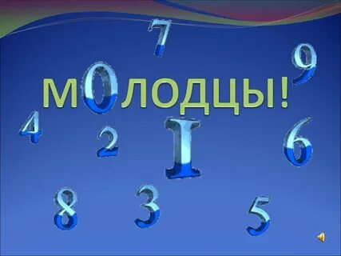
Спасибо за внимание!

